Slide 1
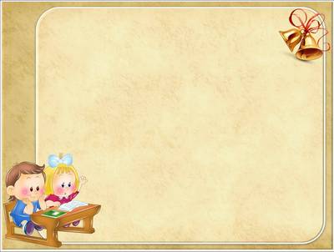
Прощай,
1-ый класс!

Slide 2

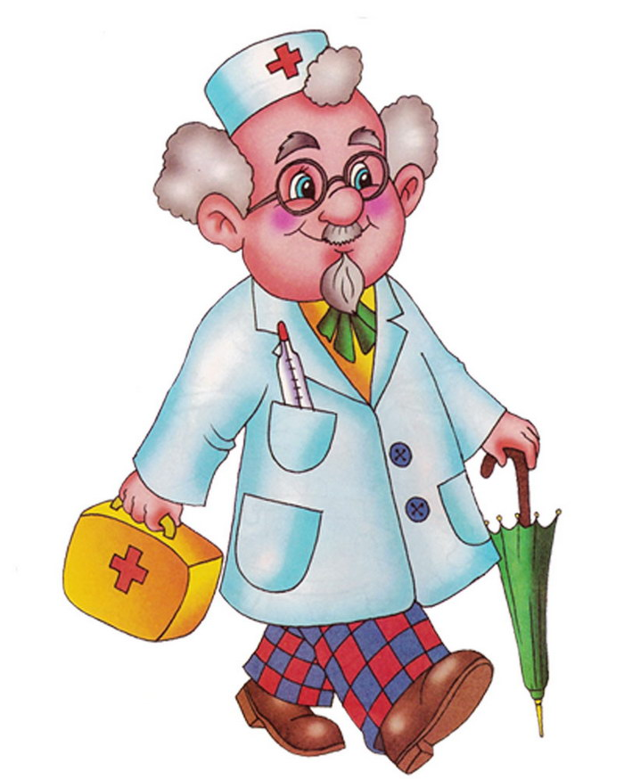
Всех на свете он добрей,
Лечит он больных зверей,
И однажды бегемота
Вытащил он из болота.
Он известен, знаменит,
Это доктор …
1

Slide 3
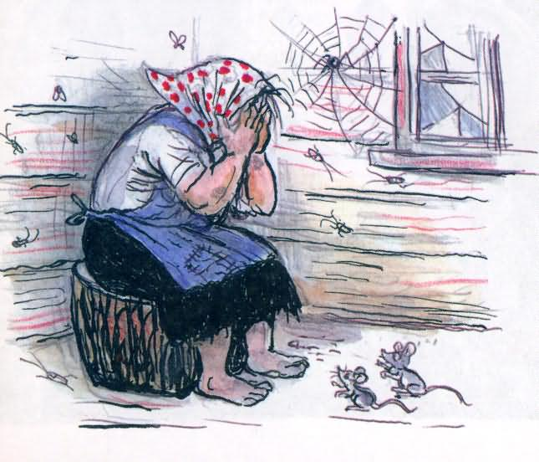
Убежали от грязнули
Чашки, ложки и кастрюли.
Ищет их она, зовёт
И в дороге слёзы льёт.
2

Slide 4
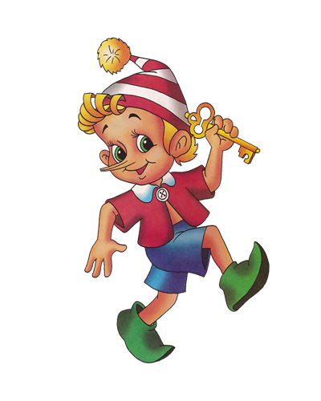
3
С букварём шагает в школу
Деревянный мальчуган.
Попадает вместо школы
В полотняный балаган.
Как зовётся эта книжка?
Кто герой её – мальчишка?

Slide 5
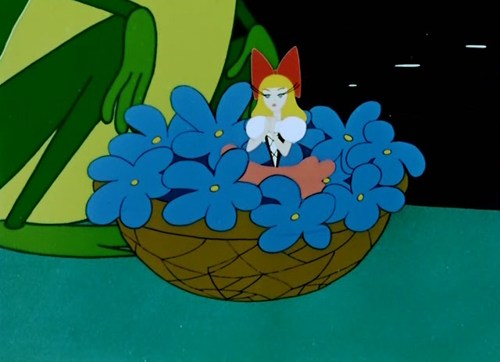
4
Появилась девочка в чашечке цветка,
И была та девочка не больше ноготка.
Кто читал такую книжку?
Знает девочку-малышку?

Slide 6
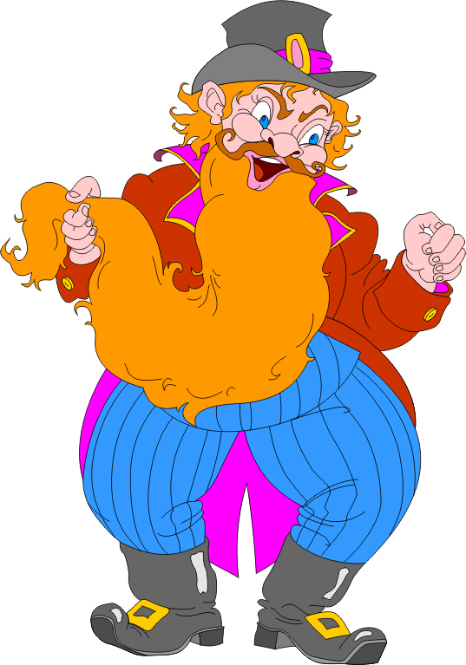
Человек немолодой
Вот с такущей бородой.
Обижает Буратино,
Артемона и Мальвину,
И вообще для всех людей
Он отъявленный злодей.
Знает кто-нибудь из вас
Кто же это?
5

Slide 7
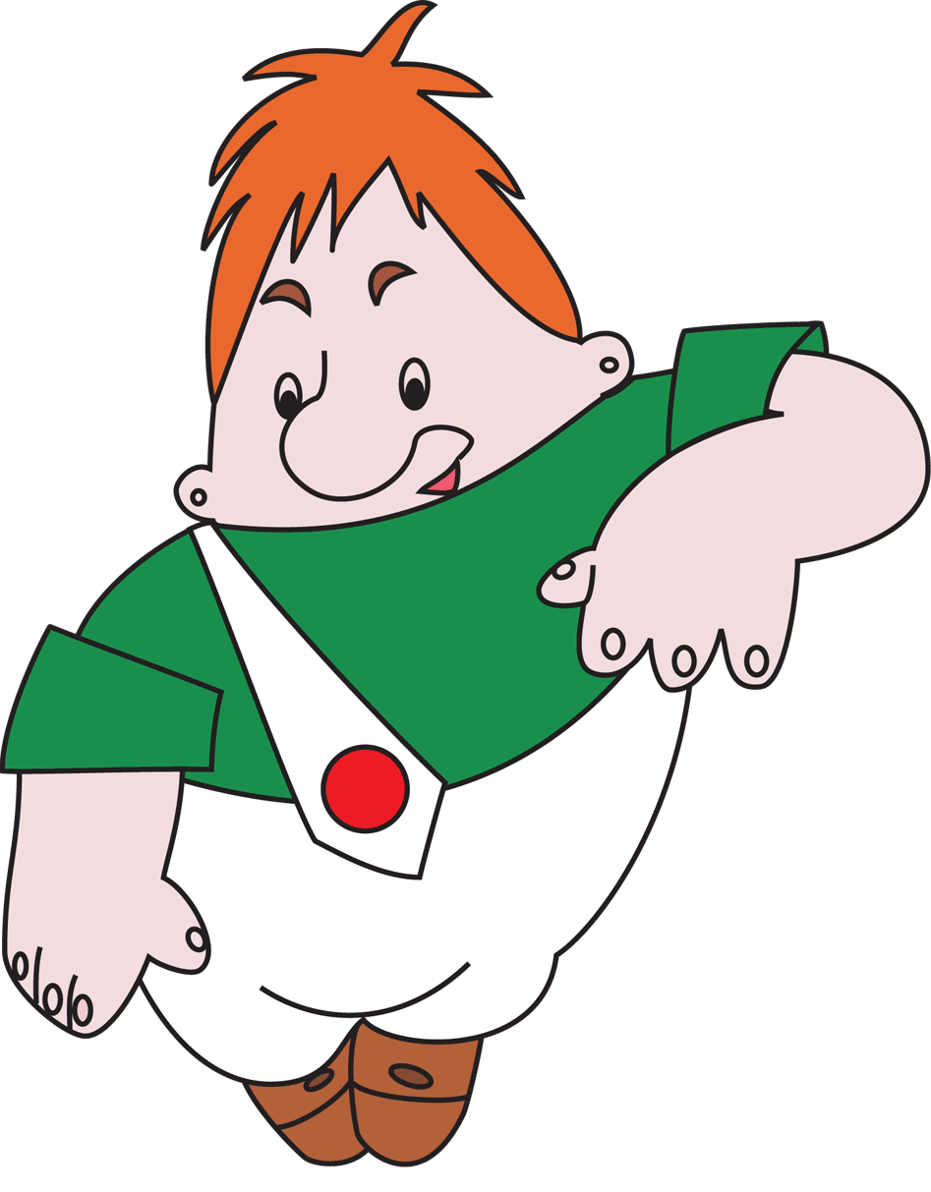
6
Все девчонки и мальчишки
Полюбить его успели.
Он - герой веселой книжки,
За спиной его - пропеллер.

Slide 8
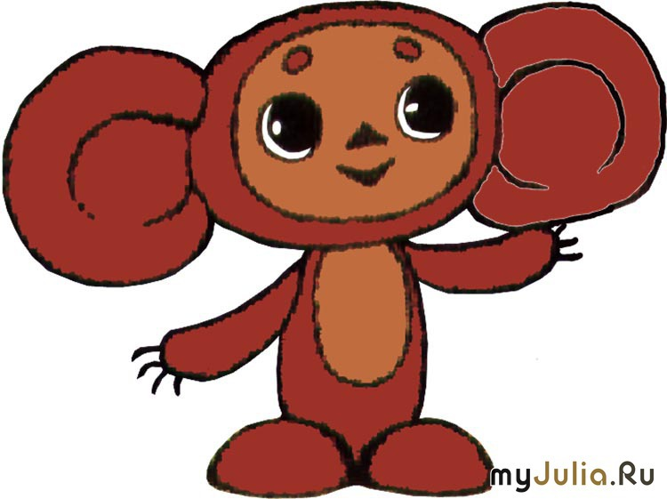
Постучался в нашу дверь
Необычный чудо-зверь -
Он в коричневой рубашке,
Ушки-блюдца нараспашку.
7

Slide 9
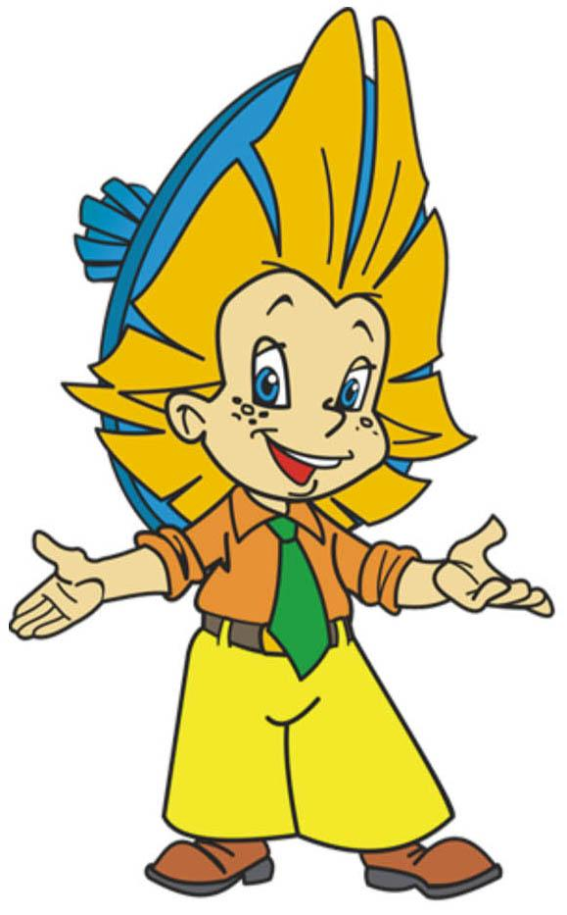
В шляпе с круглыми полями
И в штанишках до колен
Занят разными делами,
Лишь учиться ему лень.
Кто он, быстро отгадай-ка,
Как зовут его?
8

Slide 10
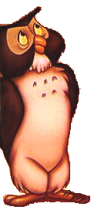
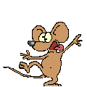
Р1А
РОДИНА
ВИ3НА
ВИТРИНА
ПО100ВОЙ
ПОСТОВОЙ
7Я
СЕМЬЯ
40А
СОРОКА
ТУЧКА
ЧКАТУ

Slide 11
Б.Р.Б.Н
БАРАБАН
С.Т.К.Н
СТАКАН
Н.Г.Р.Д.
НАГРАДА
М.Р.К.
МАРКА

Slide 12
1. Какой цветок получил чемпион?
( Пион)
2. Какое блюдо приготовила стряпуха?
(Уха)
3. Как называется водоем, у которого растёт
гречка?
(Речка)
4.Как написать –сухая трава- четырьмя буквами?
(Сено)
5. Название какого города состоит из имени
одного мальчика и ста девочек?
6.Вспомните расписание уроков своего
ребенка в понедельник.
(Севастополь)
( Р.яз., матем., чтение,
музыка, информ.)
7. Сколько детей в классе, в котором учится
ваш ребенок?
(Липало Вера
Михайловна)
8. Как зовут директора школы?

Slide 13
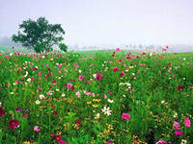
Мы прощаемся с 1 классом!
Лето, лето- мы рады тебе!
Отдохни от нас ,милая школа
Мы вернемся к тебе в сентябре!

